Slide 1



ACIJS / JARAGUÁ DO SUL
Como aumentar
o valor da sua
empresa
Por que algumas empresas
conseguem escolher seu futuro,
enquanto outras acabam
decidindo sob pressão?
Crescimento, sucessão, riscos e capital.
As decisões de hoje determinam
as alternativas de amanhã.
Notes:
Slide 1. Título, pergunta e frase de apoio são caixas de texto editáveis. A paisagem permanece como uma imagem de fundo, sem palavras incorporadas.

Slide 2


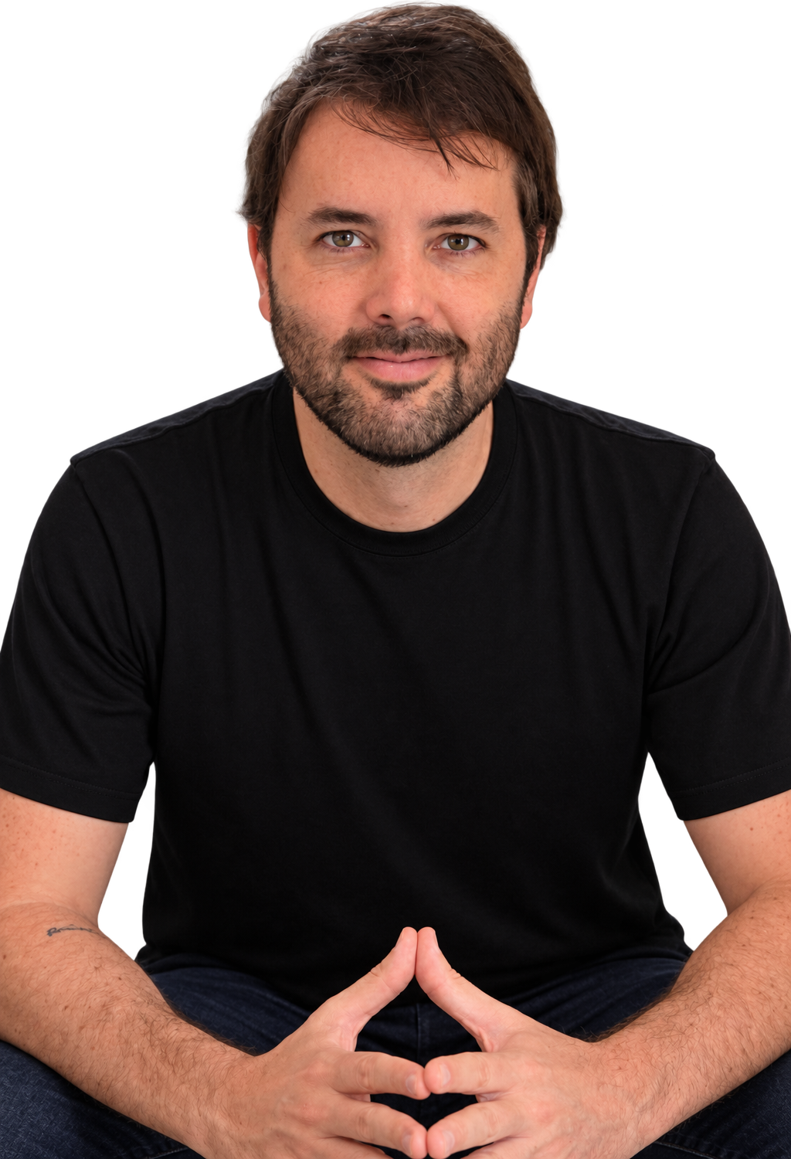








Roberto Valverde
Empreendedor, conselheiro e advisor de M&A
Já atuei dos dois lados da mesa: fundador, operador e assessor.
+R$ 4 bi
Master Park → Pátria
R$ 1,8 bi
em transações assessoradas
fundador da companhia vendida ao Pátria Investimentos
fusão PareBem + Indigo
CONSELHEIRO EM

Slide 3

Ter um herdeiro não significa
ter um sucessor preparado.
CONFIANÇA NO PREPARO DA PRÓXIMA GERAÇÃO
37%
63%
demonstram alta confiança
na nova geração
não demonstram
alta confiança
40%
46%
35%
preveem sucessão
de CEO em 10 anos
possuem plano
sucessório abrangente
citam despreparo
como obstáculo
Quem terá condições de administrar a empresa?
Deloitte Private, julho de 2026. Pesquisa global com 1.587 empresas familiares. “Não ter alta confiança” inclui confiança moderada.
Notes:
Deloitte Private Family Business Succession Planning and the Next Generation, julho/2026. 1.587 empresas familiares globais, faturamento anual mínimo de US$ 100 milhões. 37% altamente confiantes em preparo; 63% outros níveis. 40% enfrentam ou preveem sucessão de CEO em 10 anos; 46% plano abrangente; 35% apontam falta de preparo como barreira.
Fala (6 min): separação entre herança do patrimônio, propriedade e competência gerencial. Não confundir 63% com desconfiança explícita.

Slide 4

Mesmo faturamento. Mesmo EBITDA.
Por que uma empresa pode valer 50% mais?
As duas faturam R$ 100 milhões e geram R$ 15 milhões de EBITDA.
CRITÉRIO
EMPRESA A
EMPRESA B
VALOR HIPOTÉTICO
Clientes e receita
Concentrada; pouca recorrência
Diversificada; contratos duradouros
90
Margens
Reajustes difíceis
Maior poder de preço
60
+50%
Caixa e capital de giro
Ciclo financeiro pressionado
Maior conversão em caixa
diferença
de valor
Investimentos
Alta necessidade de capital
Reinvestimento controlado
Gestão
Decisões no fundador
Equipe com autonomia
Controles e passivos
Números incertos; riscos ocultos
Dados confiáveis; riscos mapeados
EMPRESA A
4x EBITDA
EMPRESA B
6x EBITDA
R$ 30 milhões de diferença.
Exemplo inteiramente hipotético. Múltiplos ilustrativos de 4x e 6x EBITDA; valores do negócio antes de dívida líquida.
Notes:
Slide 3 (5 min). Os seis grupos visuais sintetizam os nove critérios aprovados: clientes; qualidade da receita; margens; geração de caixa; capital de giro; CAPEX; gestão; números; riscos e passivos. Exemplos didáticos: A 4x R$ 15 mi = R$ 60 mi, B 6x = R$ 90 mi. Não confundir estes múltiplos com benchmarks de mercado. A diferença hipotética não significa que organização garanta +50%. Destacar receita recorrente, capital de giro e governança como exemplos.

Slide 5

Os problemas que o dono aprendeu a
tolerar podem custar caro à empresa.
O RISCO CRESCE QUANDO A DECISÃO É ADIADA
Decisões concentradas
A operação depende de uma pessoa.
Clientes concentrados
Um contrato pode comprometer o resultado.
Lucro sem caixa
O crescimento exige financiamento crescente.
Passivos e conflitos
O problema aparece quando custa mais corrigir.
Quem, na sua empresa, pode contrariar você?
Notes:
Slide 4 (5 min). Não repetir os mesmos critérios de risco do valuation como relatório técnico. Aqui falar dos hábitos que o empresário normaliza: decisões que não podem ser questionadas, dependência de clientes, confusão entre EBITDA e caixa, passivos ignorados. Os quatro riscos são manifestações práticas de decisões mal tomadas. A pergunta final tem de ser provocativa e permanecer alguns segundos.

Slide 6
É possível vender 50% mais, lucrar mais e ficar sem dinheiro para pagar as contas.
CAIXA CONSUMIDO PELA EXPANSÃO
RETORNO DO INVESTIMENTO
+3,0
−0,5
−12
ROIC do exemplo
Uma expansão pode consumir caixa
e não remunerar o capital.
10%
Custo do capital
RECEITA
−8
16%
R$ 100 → 150 mi
Valor econômico anual
EBITDA
− R$ 1,2 mi
R$ 12 → 15 mi
EBITDA
adicional
Impostos
Capital
de giro
CAPEX
WEG | 2T26
− R$ 17,5 mi de caixa no 1º ano
ROIC de 33,6%
Exemplo hipotético; cifras em R$ milhões. Caixa antes de juros/financiamentos. Fonte WEG: release de resultados 2T26.
Notes:
Slide 5 (5 min). Receita 100→150 (+50%). EBITDA 12→15. Incrementos: +3 de EBITDA, −0,5 de impostos operacionais, −12 de capital de giro, −8 de CAPEX = −17,5 milhões de caixa antes de juros e financiamento. Capital incremental 20 (12+8); lucro operacional incremental pós-impostos 2; ROIC incremental 10%; custo de capital hipotético 16%; EVA incremental = (10%−16%)*20=−1,2 milhão/ano. A métrica WEG 33,6% é ROIC oficial no 2T26, acumulado 12 meses e NÃO benchmark universal para empresas. Separar crise de caixa de destruição de valor. Todos os dados, exceto WEG, são hipotéticos.

Slide 7




O Brasil recebe bilhões de dólares.
Por que um investidor escolheria sua empresa?
Trazer capital pode resolver muito mais do que uma necessidade de caixa.
MOTIVAÇÕES DOS EMPRESÁRIOS
INVESTIMENTO DIRETO NO BRASIL
ACELERAR
Expandir capacidade e abrir mercados
US$ 86,6 bi
CONSOLIDAR
Comprar concorrentes e ganhar escala
Acumulado em 12 meses até agosto de 2026
ACESSAR
Tecnologia, clientes e distribuição
REORGANIZAR
Reequilibrar capital e reduzir a dívida
SETORES COM OPORTUNIDADES
DAR LIQUIDEZ
Permitir a saída parcial de acionistas
Energia e
infraestrutura
Mineração e
minerais críticos
Data centers
e IA
Indústria e
tecnologia
Fonte: Banco Central, estatísticas do setor externo, setembro/2026. IDE inclui lucros reinvestidos e operações intercompanhia.
Notes:
Slide 6 (5 min). Explorar por que trazer sócio ou capital: acelerar capacidade e abertura de novos mercados; consolidação setorial; acesso a tecnologia, clientes e canais; reestruturação da dívida; liquidez parcial dos acionistas. Explicar diferença entre aporte primário (entra no caixa da empresa) e venda secundária (dinheiro entra para o acionista). US$ 86,6 bi equivale ao IDE líquido no Brasil em 12 meses encerrados em agosto/2026 segundo BC. Não é dinheiro exclusivo para private equity. Setores são exemplos de interesse, não ranking: energia/infraestrutura, mineração/minerais críticos, data centers/IA, indústria/tecnologia.

Slide 8
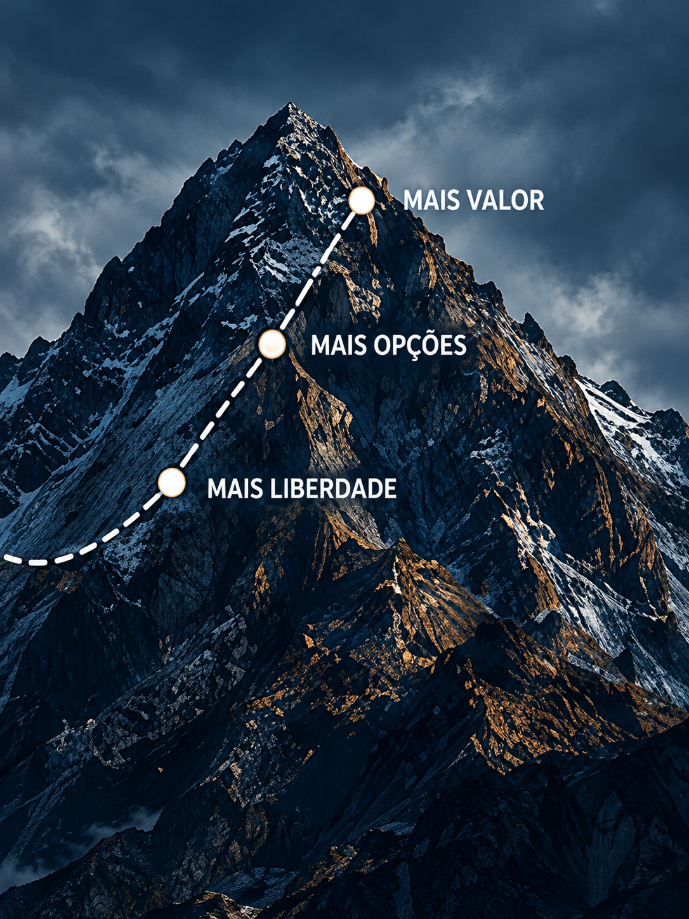
Construa uma empresa que
alguém compraria, mesmo que
você nunca queira vender.
Uma empresa pronta para uma avaliação rigorosa:
PROVAR SEUS RESULTADOS
Números auditáveis | Resultados comprováveis
CONHECER SEUS RISCOS
Passivos mapeados | Planejamento financeiro
FUNCIONAR SEM O FUNDADOR
Gestão com autonomia | Decisões com critério
Governança de verdade é quando
isso funciona na prática.
Notes:
Slide 8 (4 min). Encerrar com checklist prático: 1 números confiáveis que sobrevivem auditoria, margens e contratos demonstráveis; 2 passivos, riscos e planejamento financeiro; 3 gestão, conselho, regras, autonomia e prestação de contas. Introduzir verbalmente situações de venda por necessidade: crise de caixa, dívida impagável, perda de cliente, ausência do fundador ou sucessão não resolvida. A ideia não é vender a empresa, é dispor de alternativas. Como teste: quanto tempo a empresa precisaria para apresentar demonstrações, contratos e contingências a um investidor?

